Slide 1
Ciberseguridad
Prueba de penetracion de ciberseguridad
Fundamentos de Ciberseguridad
Nairan Reynoso

Slide 2
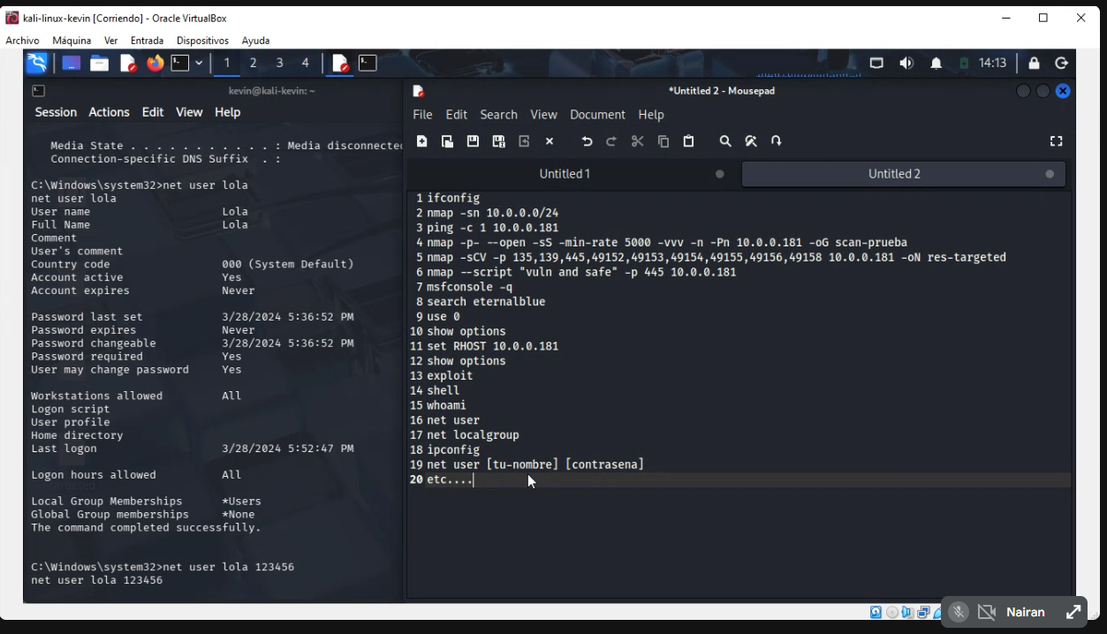
Comandos identificar vulneravilidad

Slide 3
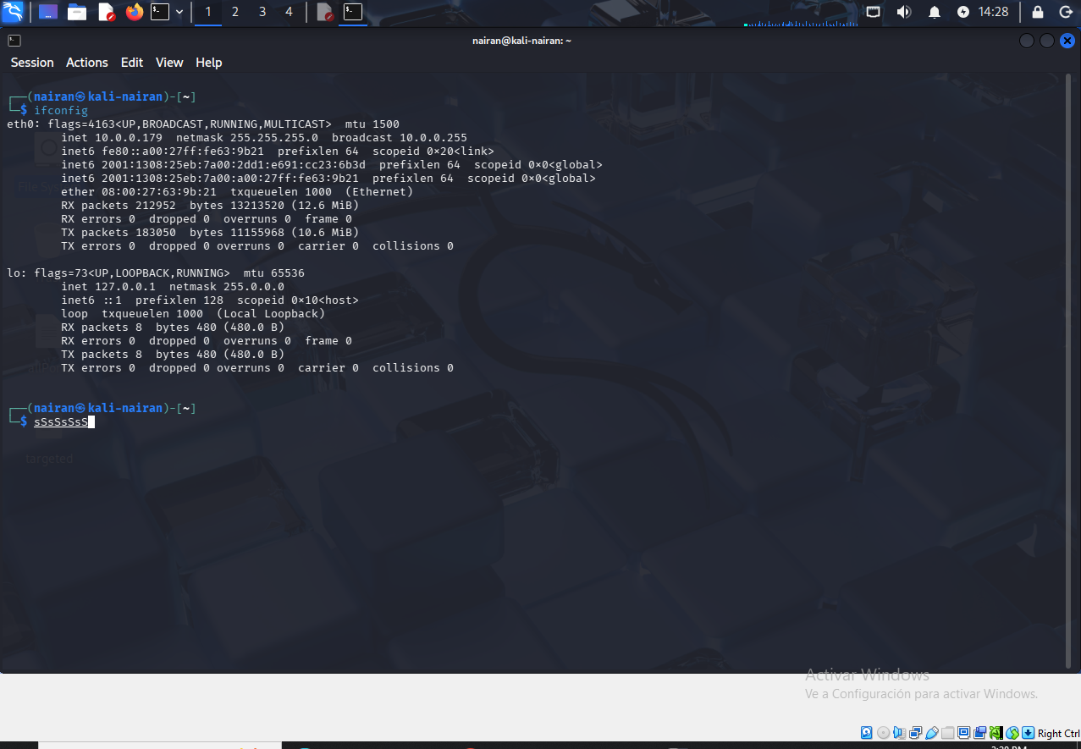
Primer paso commando ifconfig para ver las redes conectadas:

Slide 4
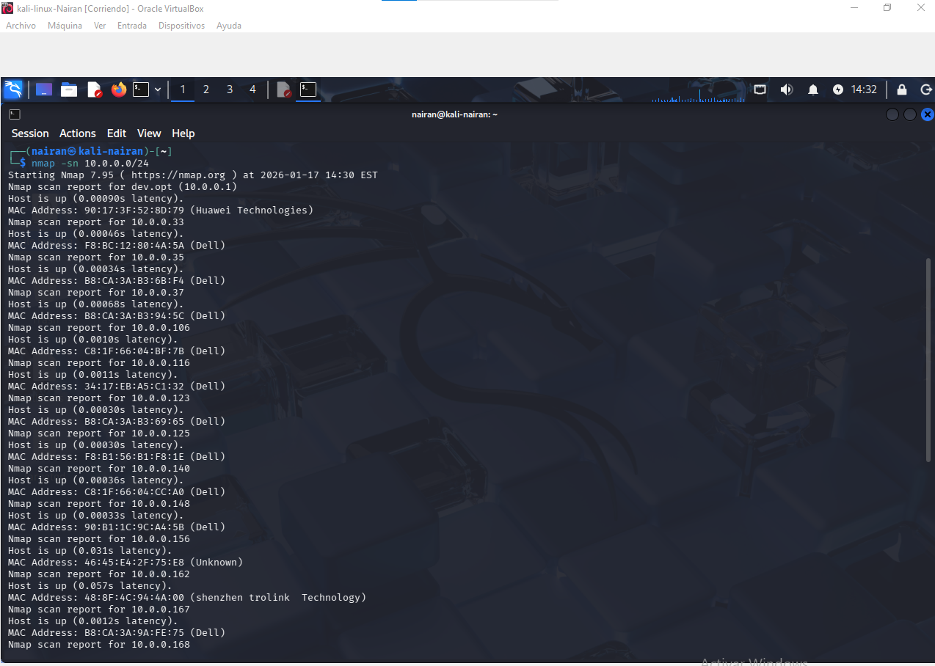
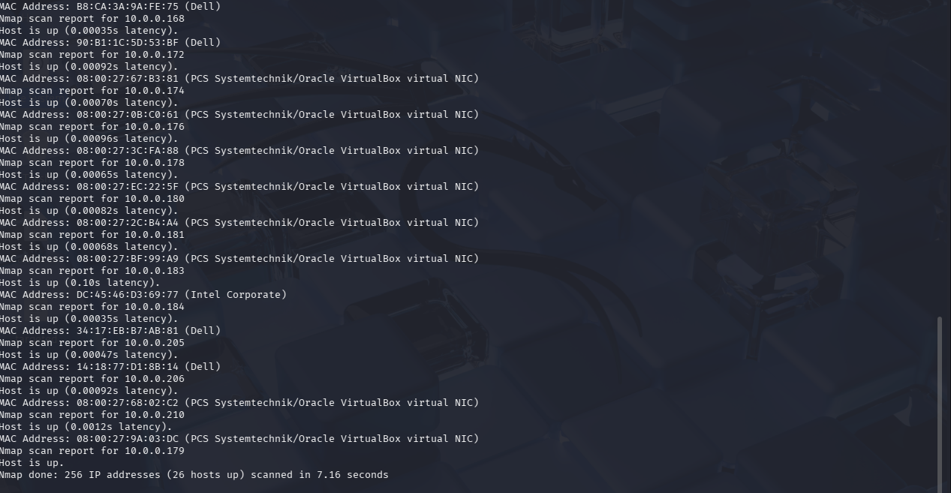
nmap -sn 10.0.0.0/24- escaneo del ip y subdivision

Slide 5
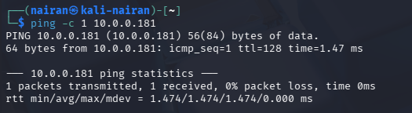
Ping –c 1 ( ip del Sistema operative diferente)

Slide 6
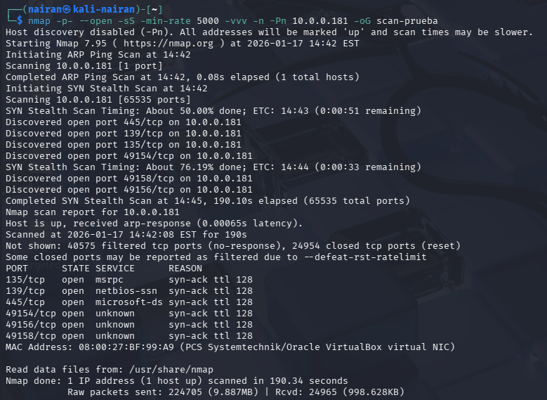
Nmap –p- --open –sS –min-rate 5000 –vvv – Pn 10.0.0.181 –oG scan-prueba de los puertos vulnerables

Slide 7
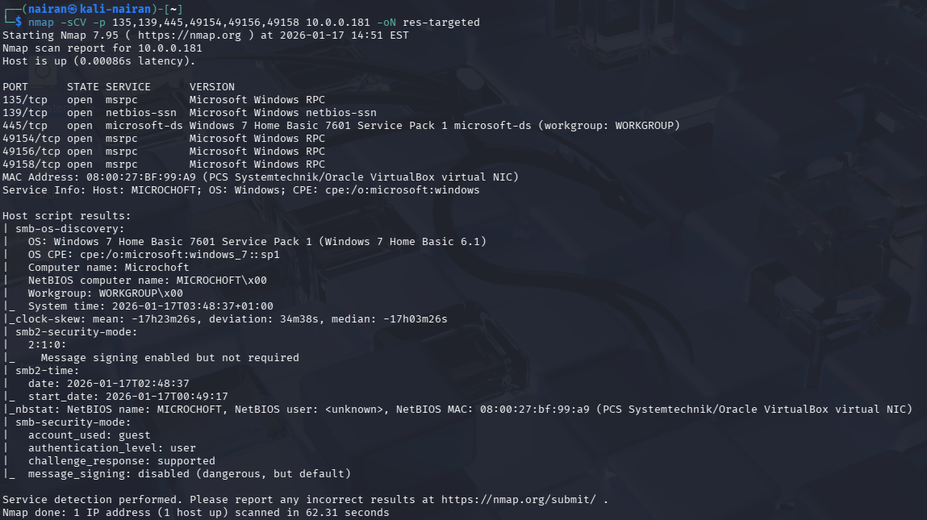
Scan de los puertos con posibles vulnerabilidad

Slide 8
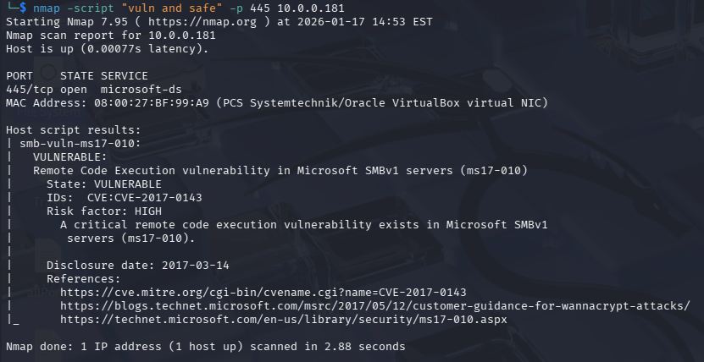
Scrip para encontra la vulnerabilidad especifica

Slide 9
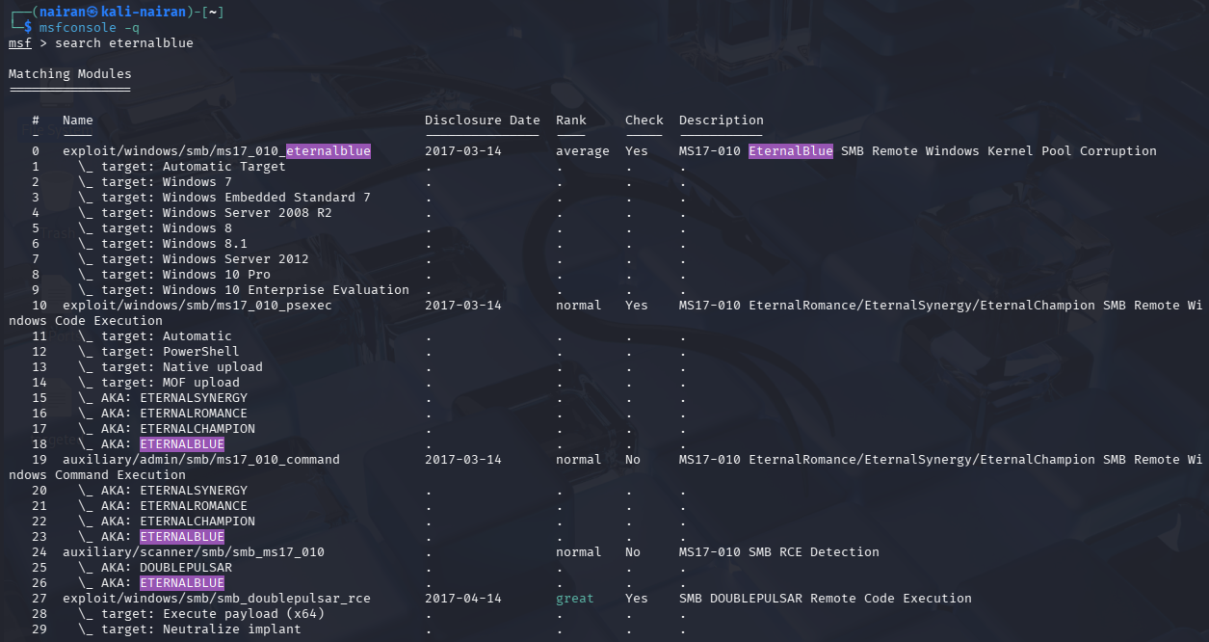
Comando para eternablue

Slide 10
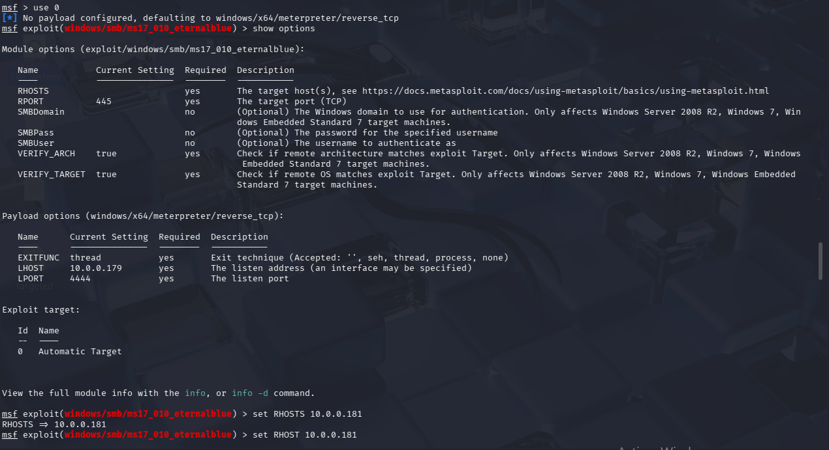
Comando 0

Slide 11
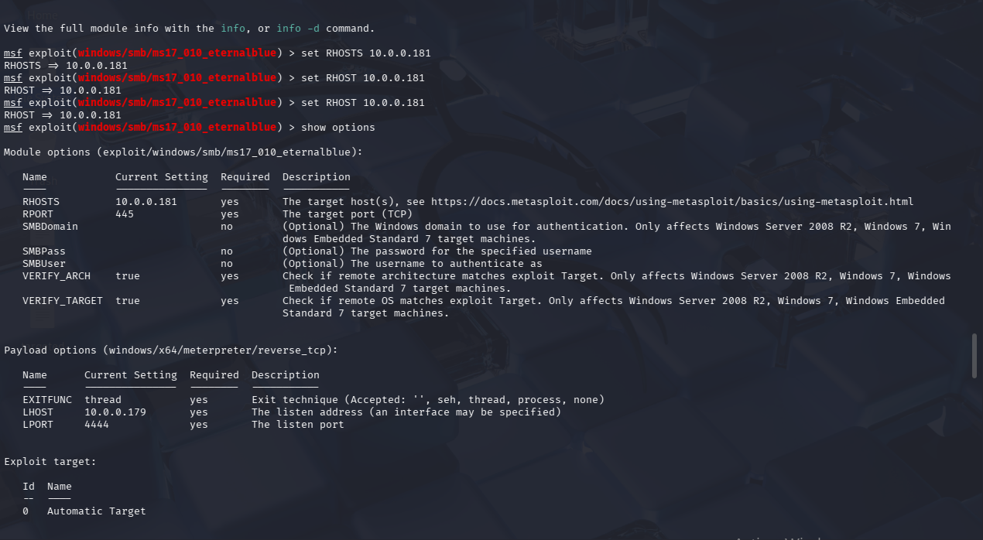

Slide 12
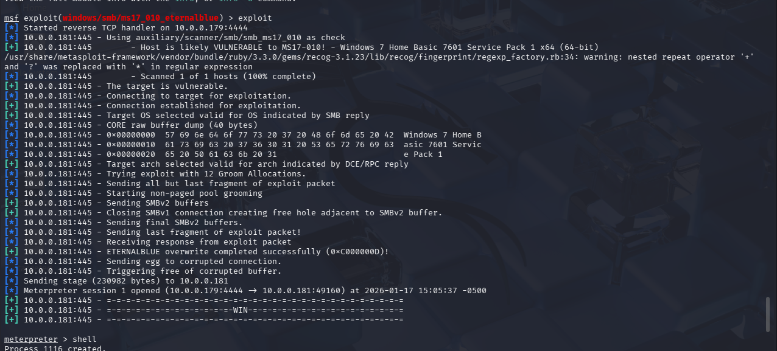
En este comando se buscan la vulnerabilidad para explotar

Slide 13
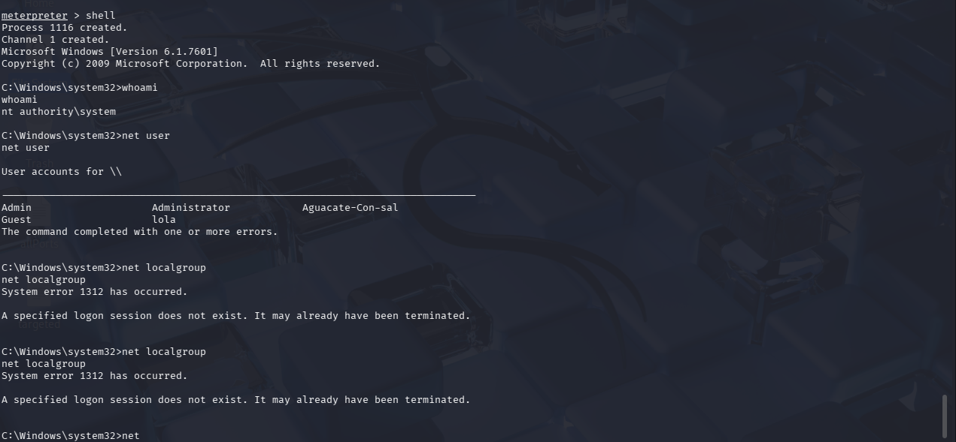

Slide 14
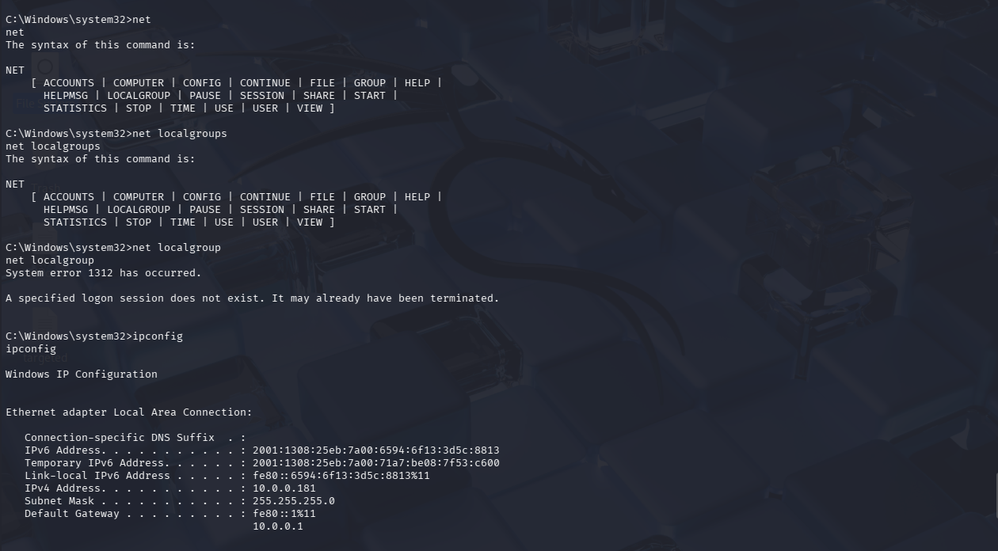
Comando para ve el estado del net y ver como quedo configurado en el tercero comando y en el segundo revisar los grupos que estan

Slide 15
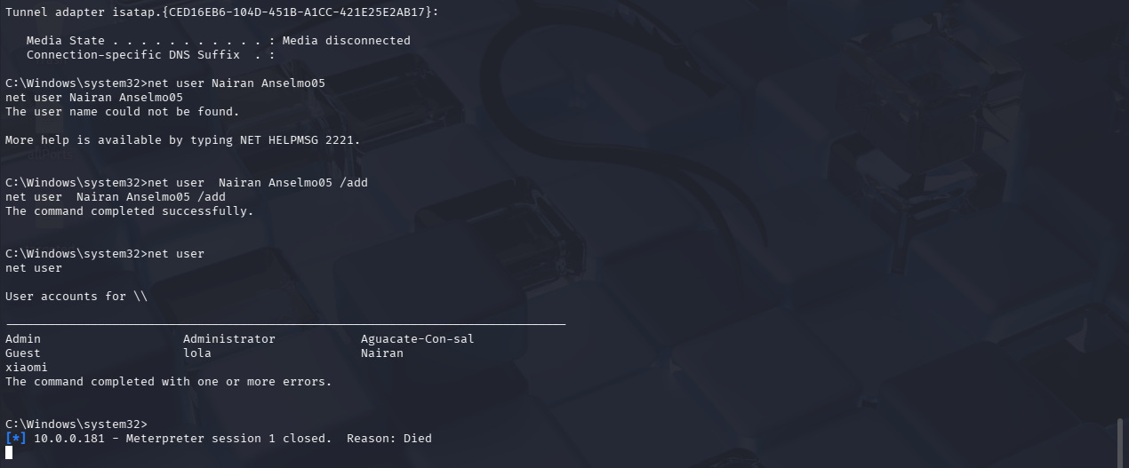
Agregando el nuevo usuario y ponerle contraseña

